Slide 1
Синдром Ангельмана
Подготовила
студентка 2 группы 1 мед. факультета
Донецкая Юлия

Slide 2
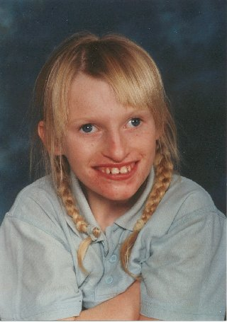
Что такое синдром Ангельмана?
Это генетическая аномалия, характеризующаяся интеллектуальной и физической задержкой развития, нарушениями сна, припадками, приступами судорог, резкими хаотичными движениями (особенно рукоплескания), частым беспричинным смехом или улыбкой.
Как правило, больные СА люди, выглядят очень счастливыми, поэтому эту болезнь называют «синдром Петрушки», синдромом «смеющейся куклы» или «марионетки».

Slide 3
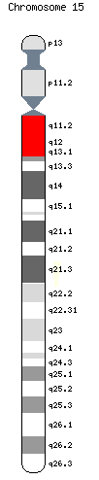
Этиология
Синдром Ангельмана возникает вследствие потери нормальных материнских копий генов в определенной области 15 хромосомы. Чаще всего это происходит путем делеции сегмента этой хромосомы. Другими причинами возникновения заболевания могут быть одноотцовская дисомия, транслокация или мутации одного гена в этой области.
Обычно, здоровый человек получает две копии 15 хромосомы, одну от матери, другую от отца. Однако, область этой хромосомы, которая является очень важной для синдрома Ангельмана, экспрессия материнских и отцовских копий генов очень отличается. Это связано с гендерным эпигенетических импринтингом; биохимическим механизмом метилирования ДНК. У здорового человека, экспрессия материнской аллели - сильнее, тогда как отцовская аллель почти не проявляется. Если же материнские копии генов - удалены или мутированы, то это вызывает появление синдрома Ангельмана (если вследствие аналогичных механизмов потеряна отцовская копия, то это вызывает синдром Прадера-Вилли).

Slide 4
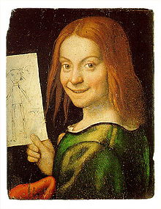
Диагноз синдрома Ангельмана обычно ставится, когда ребенку исполняется
3 -7 лет, и признаки болезни становятся явно выраженными. Заболевание это нельзя обнаружить у новорожденных детей или в первый год жизни, так как его симптомы в таком раннем возрасте — неспецифические.
В поздней диагностике виновата еще и малая осведомленность об этой патологии врачей семейной медицины и родителей. В настоящее время этот синдром диагностируется все раньше, благодаря большей информации об этом заболевании, которая в развитых странах распространяется общественными объединениями родителей больных детей.

Slide 5
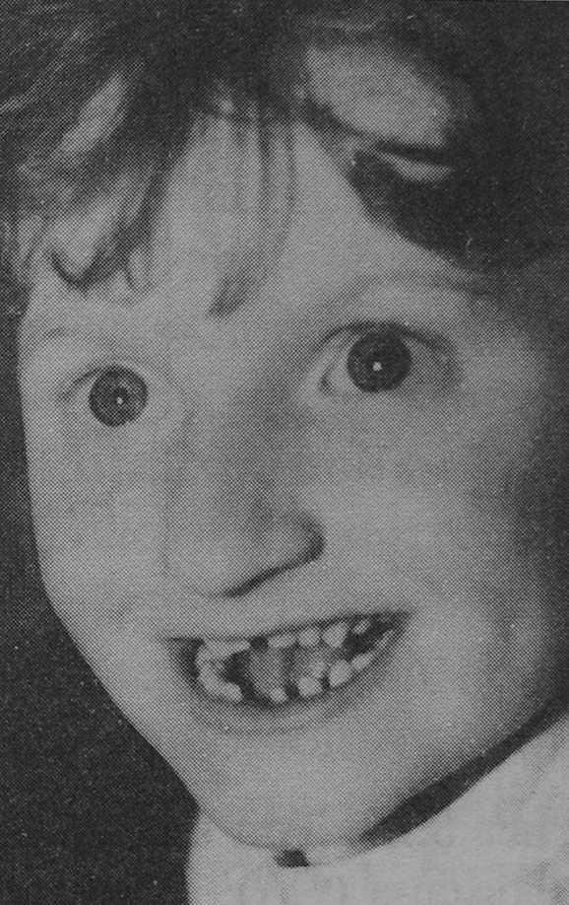
Клинические проявления
новорожденные дети плохо питаются и плохо набирают вес;
наличие задержек развития (дети поздно начинают сидеть и ходить);
отмечается задержка развития речи или вообще ее недоразвитие;
нарушение высказывания мыслей при хорошем их понимании;
гиперактивность ребенка (чрезмерная подвижность);
хаотичные движения конечностями или мелкий тремор;
нарушение концентрации внимания;
ребенок с трудом поддается обучению;
часто встречаются случаи эпилепсии;
иногда отмечается деформация черт лица (редкие зубы, слишком широкий рот, массивный подбородок, выдвинутый вперед);
улыбка и смех без повода;
характерная «марионеточная» походка на прямых, не гнущихся, ногах;
деформация головы (уплощенный затылок);
наличие косоглазия;
голова имеет размеры значительно меньше средних;
проблемы со сном;
сколиоз;
гиперчувствительность к повышенной температуре окружающей среды.

Slide 6
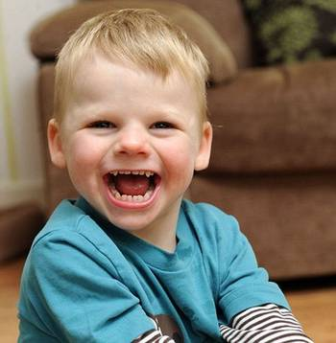
Существует ли лечение синдрома Ангельмана?
Синдром Ангельмана является врожденной генетической аномалией; в настоящее время специфические способы его лечения не разработаны.
Лечение исключительно симптоматическое. Так же дети должны заниматься с психологом, логопедом.
Жизнь с синдромом Ангельмана
Дети с синдромом Петрушки требуют большого внимания, они гиперактивны и тянутся к людям, любят общаться и играть. Умственная отсталость у людей с синдромом Петрушки редко бывает сильно выражена, они хорошо понимают окружающих, способны социально адаптироваться при доброжелательном к ним отношении, хоть и не могут полноценно общаться из-за проблем с речью. Такие люди обычно добродушны. Они легко привязываются к людям, проявившим к ним интерес, любят слушать спокойные разговоры. Дети с синдромом Петрушки доверчивы, так как просто не понимают обмана.

Slide 7
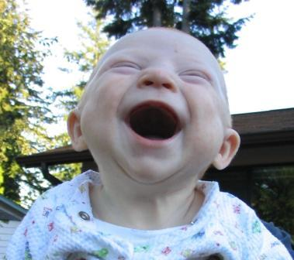
Синдром Петрушки не влияет на продолжительность жизни.
Гиперактивность и нарушения сна с возрастом становятся не так заметны. При последовательном и грамотном лечении и внимательном отношении по взрослому человеку трудно определить наличие заболевания, но такие люди не могут жить самостоятельно, они нуждаются в заботе и опеке. На улице их нельзя оставлять без присмотра, так как не всегда реакция на больных адекватная. Из-за задержки в развитии такие люди в душе всегда остаются детьми, они обижаются на негативное отношение, могут быть импульсивными и даже агрессивными, если их не понимают.
Способности к развитию сильно зависят от степени поражения хромосомы. Некоторые люди с синдромом Петрушки способны сами себя обслуживать на бытовом уровне, пользоваться ножом и вилкой, самостоятельно одеваться, находиться в социуме, выполнять несложную работу и вести хозяйство, некоторые никогда не смогут даже встать.

Slide 8
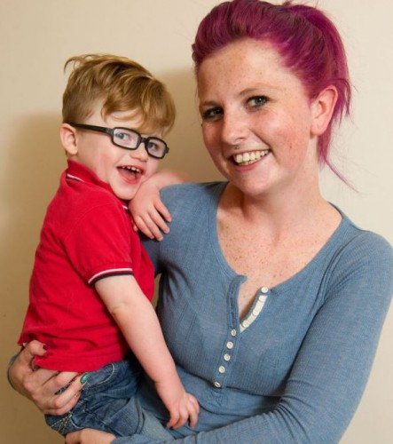
Олли Пэтрику два годика. Он родился с синдромом Ангельмана. Всего в Великобритании зафиксировано менее тысячи случаев этого синдрома, пишет The Daily Mail. 24-летняя мама Олли Анна Кэмбел говорит, что часто слышит комплименты в адрес сына. Глядя на Оливера, люди улыбаются ему. Его улыбка делает их счастливыми, хотя далеко не все знают, чем она вызвана.

Slide 9
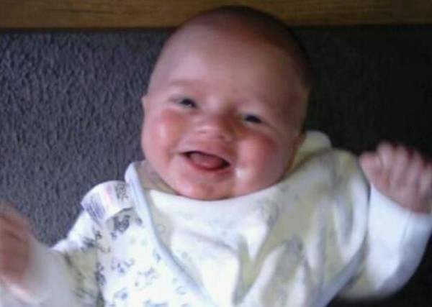
Когда Олли был совсем крохой, его состояние не проявлялось. Но его мама начала замечать, что ребенку сложно сосредоточиться на чем-то, это были лишь первые проявления заболевания. "Ему было шесть месяцев, когда я поняла, что с ним что-то не так, – рассказывает Анна, – Я видела, что Олли отстает в развитии.
Его старший брат вел себя более осознанно в этом возрасте. Помню, я потратила несколько часов, чтобы заставить Олли следовать взглядом за моим пальцем, но он так и не смог этого сделать. Я очень разволновалась и на следующее утро пошла с ребенком в больницу".

Slide 10
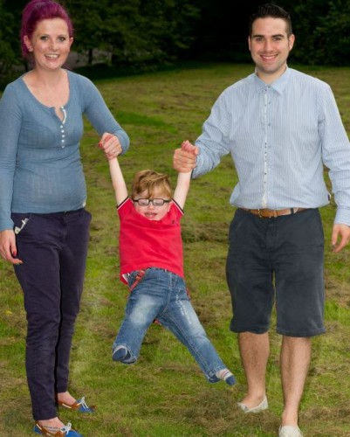
Сначала врачи подумали, что у ребенка проблемы с глазами и лишь со временем поняли, что дело в другом. Малыша долго исследовали, но диагноз поставить не могли. Анна сама поняла, чем страдает ее ребенок. Ей на глаза попалась статья о синдроме Ангельмана. Читая о проявлении заболевания, Анна все больше убеждалась, что у ее мальчика такие же симптомы. Анна позвонила отцу Оливера и сказала, что не сомневается в том, что у их сына синдром Ангельмана. Позже это подтвердили и врачи.
"Было облегчением, наконец-то, узнать диагноз. Я стала изучать случаи заболевания, чтобы хоть как-то помочь своему малышу. Наибольшую помощь я получила от родителей, у которых детки тоже страдали от этого заболевания. В интернете я нашла форумы, на которых родители делились своим опытом и поддерживали друг друга".

Slide 11
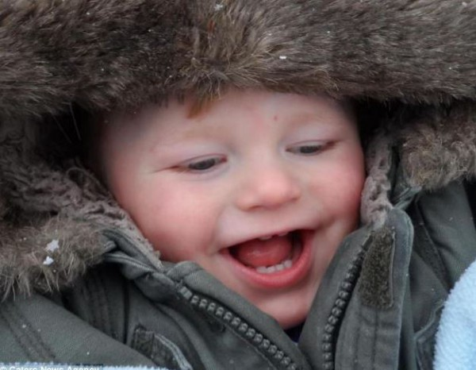
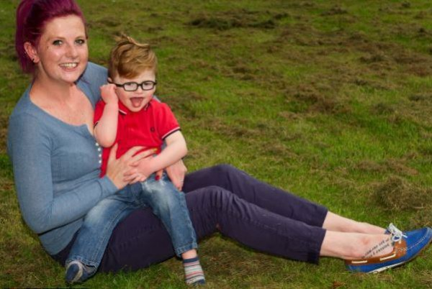
Анна учится понимать своего ребенка, хотя он еще не говорит (и скорее всего, говорить будет с трудом), а эмоции на его лице прочитать практически невозможно – он всегда улыбается.
Спасибо за внимание.

